Slide 1
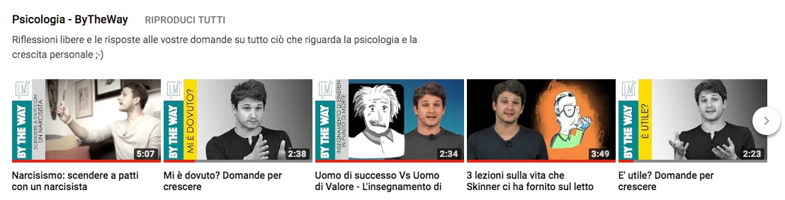
Imprenditore digitale
Notes:
Oppure Imprenditoria Influencer
Cmq in copertina ho deciso di mettere la cosa più preziosa che ho dopo la mia famiglia. Il canale YouTube.

Slide 2
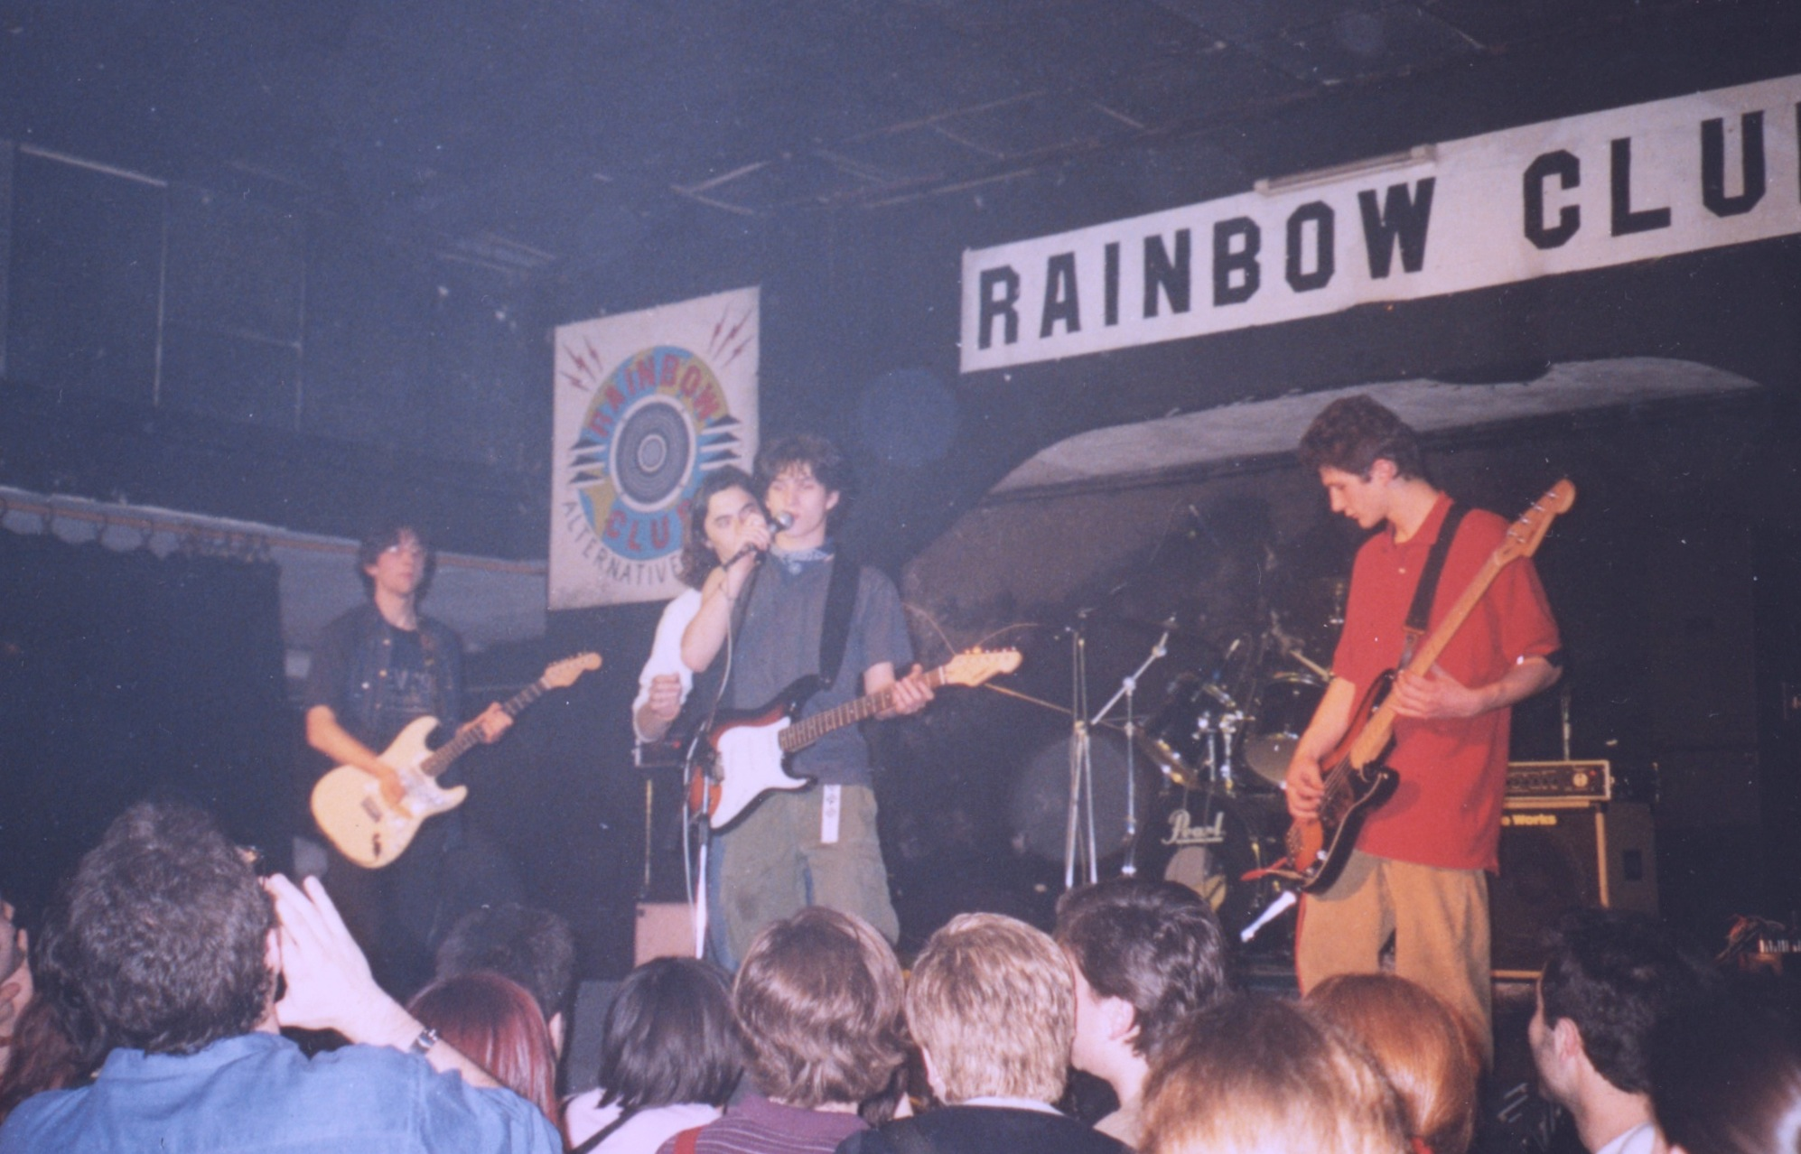
Notes:
Foto mia a 18 anni che suono la chitarra. A scuola non ero proprio un genio (ne in 21 giorni ne in 21 anni) e suonavo la chitarra. Un giorno arriva Fastweb a Milano, lo prendo subito e creo il mio primo sito “Accordi e spartiti”.

Slide 3
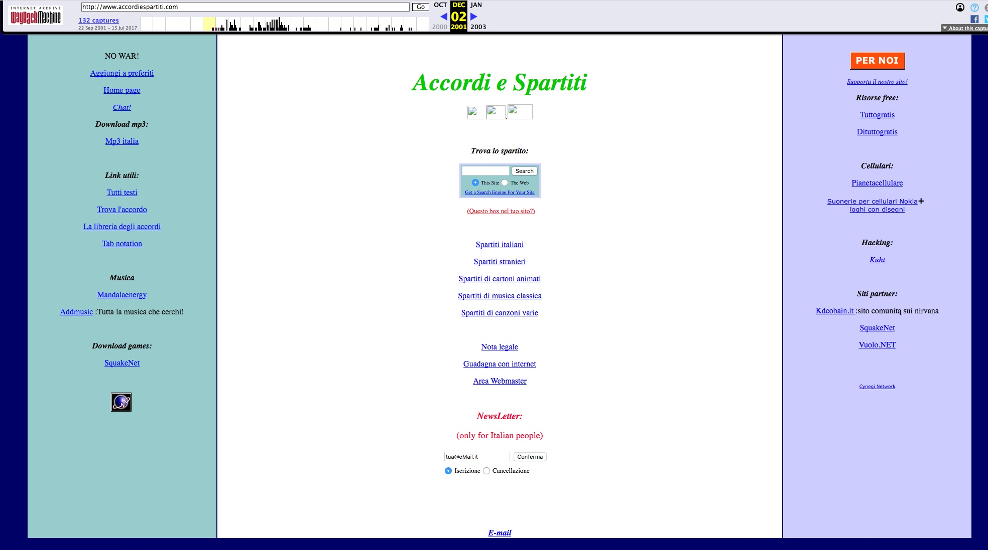
Il mio primo incontro con gli avvocati

Slide 4
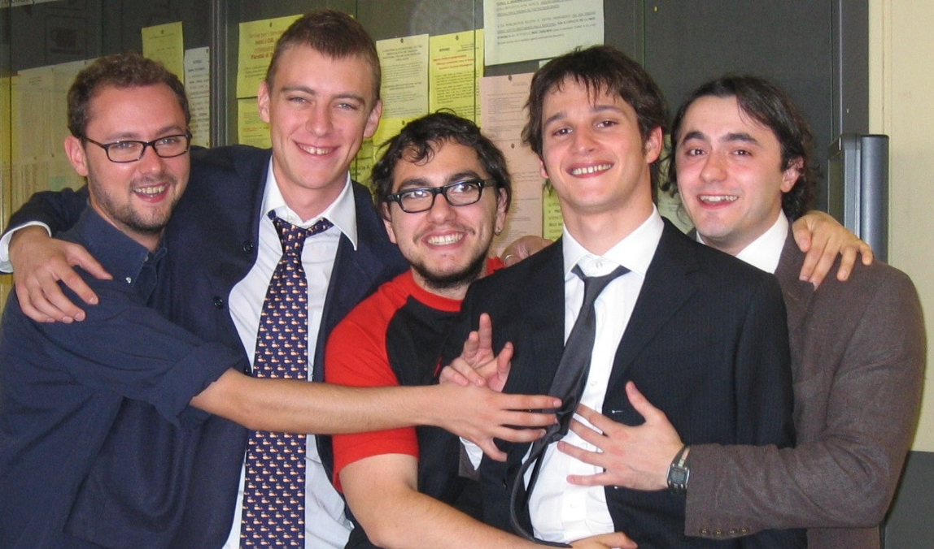
14 luglio 2004
Notes:
La mia storia racconta perché sono in debito con le nuove tecnologie, e da dove deriva l’amore che ho nei loro confronti.
In questo contesto particolarmente sfidante, nella mia ingenuità entro nel mondo del lavoro laureato con il masimo dei voti , o meglio dei disoccupati con questo sorriso: un sorriso ingenuo, un sorriso felice, un sorriso di chi non sa cosa gli sarebbe aspettato dal 15 luglio 2004. Questa è una foto di un momento felice, la mia laurea. Il mio ingresso nel mondo dei disoccupati! Proabilmente ricco di speranze e aspettative che si sarebbero dovute scontrare con la realtà. Con una laurea ci fai ben poco se non la sai vendere.

Slide 5
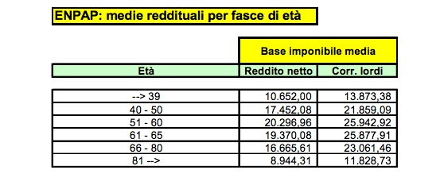
Quanto guadagna uno psicologo?
Notes:
Non avevo messo a fuoco le barriere di accesso alla mia professione.
Gli stereotipi da una parte, dall’altra la difficoltà a collocarsi lavorativamente.
Oltretutto, anche senza stereotipi, la situazione era abbastanza in salita. Questi i redditi dichiarati dai colleghi nel 2013.
100mila psicologi in italia nel 2016, oggi ce ne sono 18mila in lombardia di cui la metà circa in Milano.
Mettere gli occhi nelle tasche dei professionisti è sempre una cosa che solitamnte piace molto…
Quindi alla faccia del luogo comune che lo psicologo si paga la jacuzzi con i soldi dei pazienti….
Cornuto e mazzato, perché dici: se almeno fosse vero io l’etichetta di chi prende soldi per non fare nulla potrei anche pensare di prendermela… ☺

Slide 6
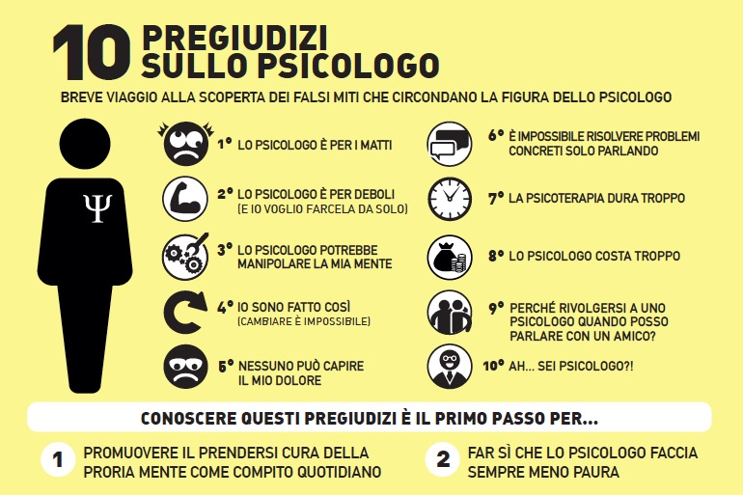
Cosa ne pensa la gente?
Notes:
La seconda cosa che non avevo messo a fuoco era cosa la gente pensava della mia professione.

Slide 7
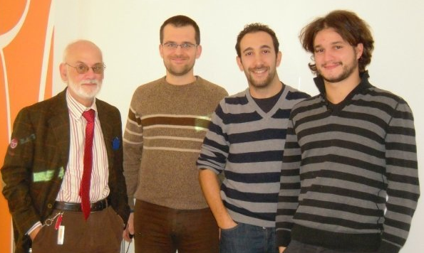
I primi 5 anni
Notes:
I primi 5 anni mi sono serviti per svegliarmi fuori. Ne ho prese veramente tante. Questo sono io nell’ottobre 2009. In effetti i primi 5 anni della mia carriera sono stati molto poco gratificanti da un punto di vista di evoluzione lavorativa.
Stage gratuiti, lavori sottopagati o pericolosi, tanto studio clinico ma poca pratica. Ero fuori dal business.
Racconto episodio con rom

Slide 8
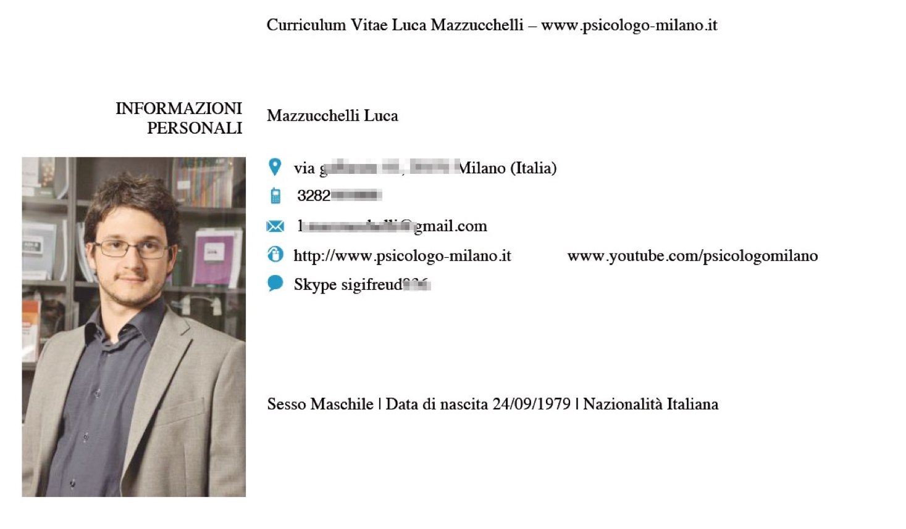
Inviare cv…
Notes:
La mia strategia era di vecchio stampo: inviare CV. E il primo lavoro che dopo grande fatica ho trovato era quello con i rom.

Slide 9
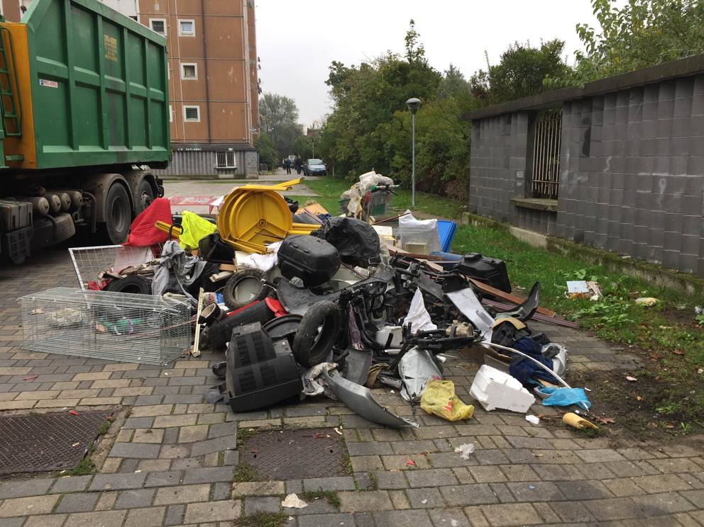
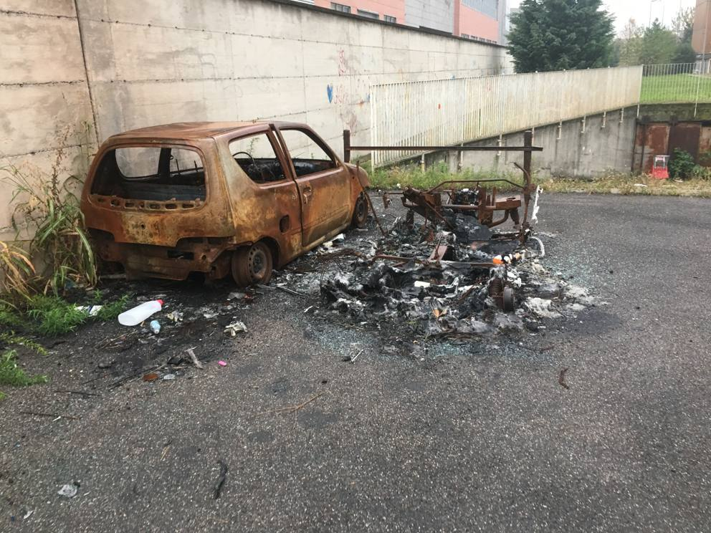
Il mio primo lavoro
Notes:
Non avevo alternative: o stavo a casa oppure accettavo di fare lo psicologo di strada in un contesto molto particolare…
(racconto storia con i ROM nella “Scampia del Nord Italia”)
Rom + calabresi
Adulti maschi in carcere
Obiettivo di fare vedere ai ragazzi una alternativa di vita. Tra mille provocazioni….
Pipì mentre si giocava a bandiera
Coltelli alla gola
Bombe d’acqua giù dalla finestra
Quando andavo nei cortili stavo male – questi sono alcuni scatti di quanto succedeva quotidianamente li dentro - ma non mollavo e cercavo di fare il meglio che potevo per dare un esempio ai ragazzini con cui giocavo.

Slide 10
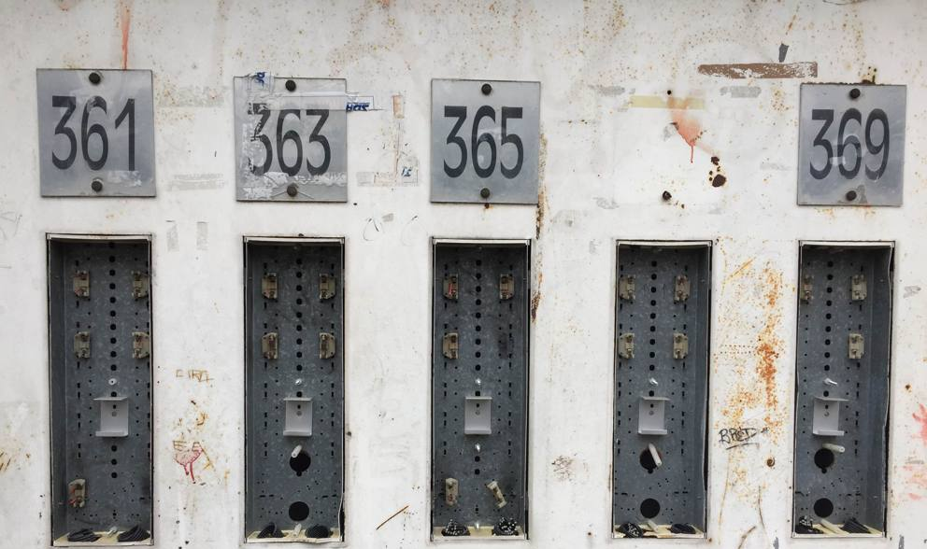
Notes:
Sicuramente la mia grinta è stata messa a dura prova da questo contesto.
Questa è la foto dei citofoni di questi palazzi… non si vede ma c’erano anche dei buchi li vicino sul muro, con dentro conficcati dei proiettili.

Slide 11
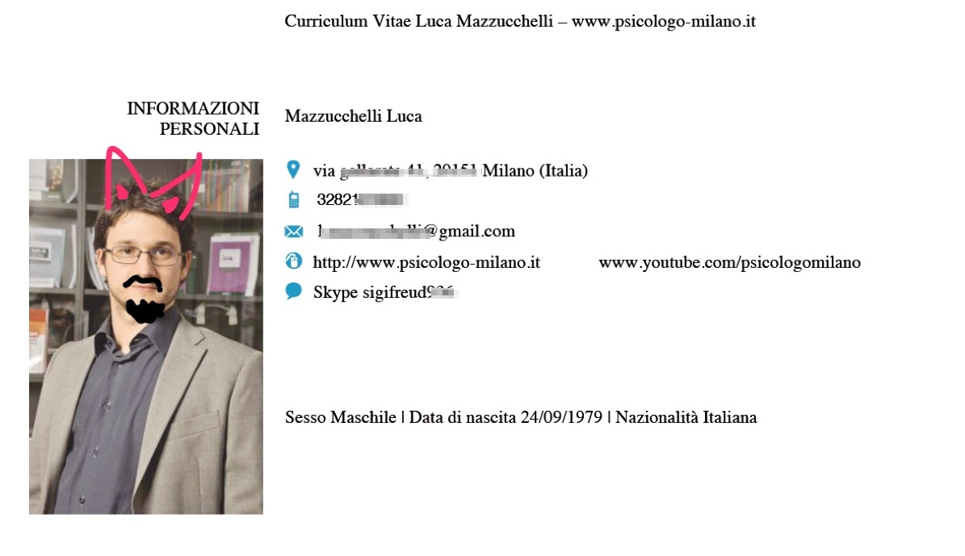
Cosa ho imparato a fare del cv
Notes:
Ecco dopo questa esperienza quello che ho capito sui cv ☺
Scherzi a parte, sono molto grato ai rom, ho imparato un sacco di cose. Ma non volevo fare quello e sentivo di avere un potenziale molto maggiore. Volevo arrivare a più gente, non a pochi.

Slide 12
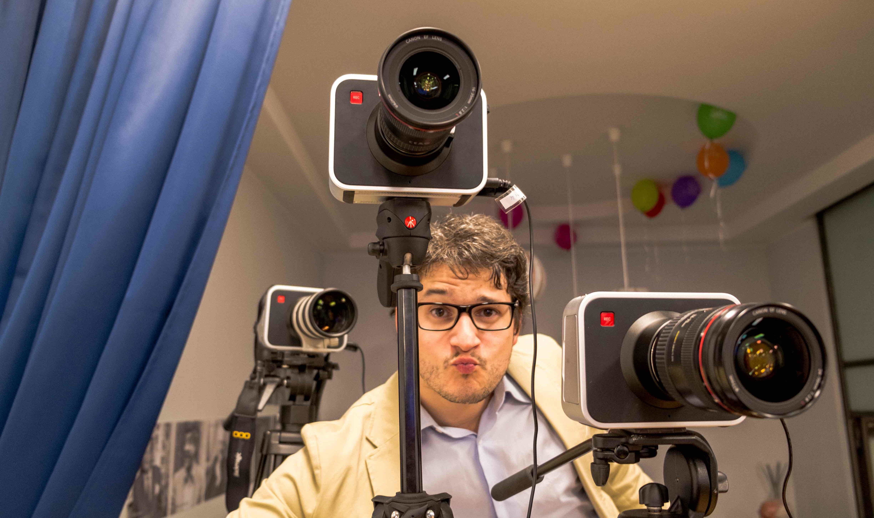
Video che passione…
Notes:
Mi sonobuttato sui video, anche grazie ai consigli dei miei mentori, come maroc montemagno

Slide 13
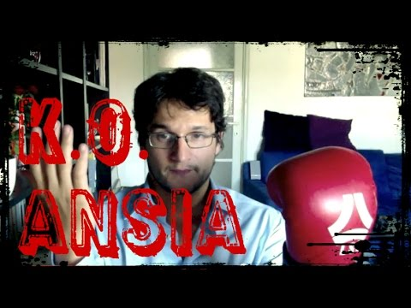
La gente non capiva…
Chi te lo fa fare?
Sei uno sfigato
Vai a lavorare
Ti distruggeranno
Non perdere tempo
Vai a parlare con i medici di base
Dai del “tu” in video?
Notes:
Avevo paura all’inizio.
La gente non capiva, e sinceramente non capivo nemmeno io se era giusto o no quello che facevo.
Inserire le mie fruystrazioni dellìepoca? Cosa mi diceva la gente? Che ero uno sfigato? Che avevo paura? Che mi tremavano le mani e la voce? Che facevo dei video tremendi?
Ero francamente confuso, Montemagno mi diceva: ragiona a lungo termine, cosa succede se tra 5 anni diventi lo psicologo più famoso d’Italia grazie ai video che seminerai in rete?

Slide 14
Ho bisogno di più pazienti;
Ho bisogno di più autorevolezza;
Ho bisogno di più voti;
Notes:
Prima volevo più pazienti e ho iniziato a fare la bussola,
Poi mi sono reso conto che avevo bisogno di più autorevolezza, non avevo nemmeno la barba, e ho iniziato a fare le interviste ai top player del settore.
Poi volevo fare qualcosa per la professione e sono diventato vicepresidente Opl a suon di video utili ai colleghi;
Poi ho

Slide 15
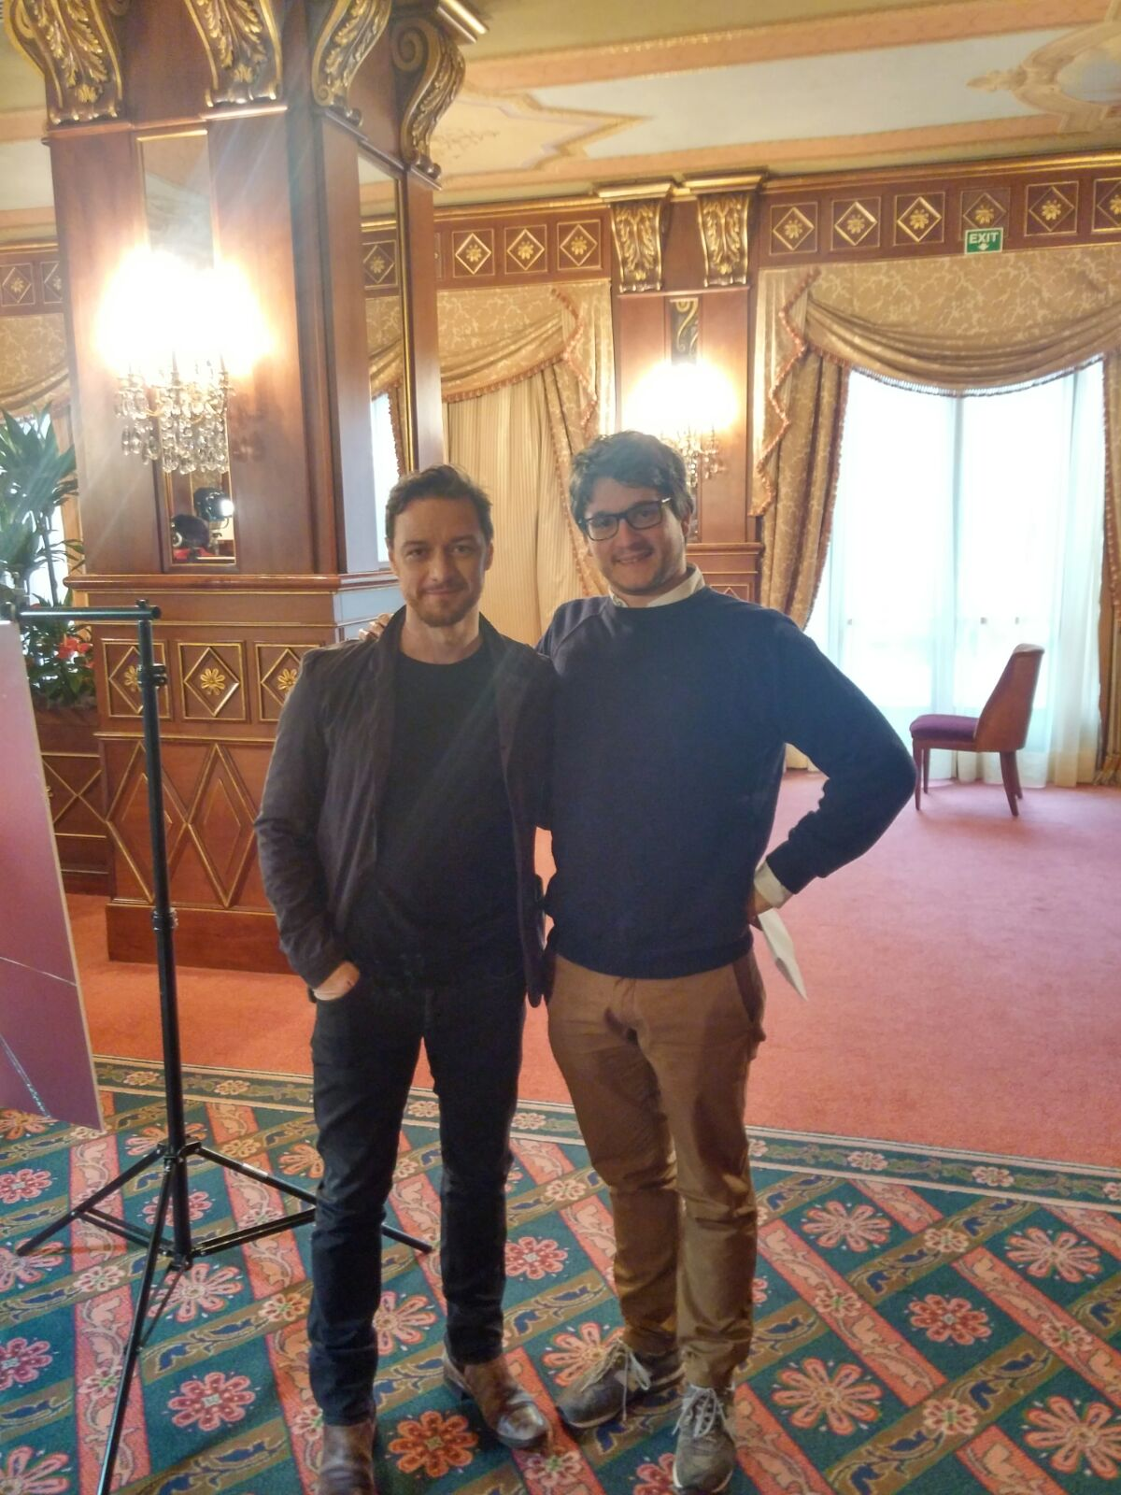
Oltre 500 approfondimenti video gratuiti;
1,3 Milione di visualizzazioni negli ultimi 12 mesi (solo YT);
130mila follower tra i vari social;
1000 nuovi iscritti alla NL al mese;
2000 ricerche “Luca Mazzucchelli” al mese su Google;
Da IVA a SRL
Notes:
Vedevo che questa strategia funzionava e mi permetteva di essere un libero professionista che lavorava tanto.
Poi però è successo qualcosa, che mi ha fatto capire il potere che avevo tra le mani, che era molto superiore a una normale p. iva.
Mi hanno iniziato a contattare delle aziende, erano interessate al mio canale comunicativo, più forte di quello di grandi multinazionali che da anni operavano sul mercato.
1 video alla volta ho costruito il mio esercito, il mio colosseo.

Slide 16








Slide 17

Ingaggi per interviste e Placement;
Ruoli istituzionali e scientifici;
Richieste di collaborazioni e consulenze impreviste;
Numerosi speech e formazioni;
TEDx;
Libri;
Eventi dal vivo SOLD OUT;
Infoprodotti;
Abbonamenti ricorrenti (mindlab);
Un mattone alla volta…
Notes:
Ma va bene ma tutto questo digitale intangibile, poi, come lo monetizzi?
Questi alcuni esempi, e per gestire tutto questo ho creato la SRL 6 mesi fa, e il fil rouge è quello di creare contenuti psicologici da mettere online.
Attenzione: ci ho messo tempo. All’inizio devi crederci e andare avanti, per il piacere di dare agli altri, senza aspettare nulla in cambio.
Non cambierei i miei video con la lamborghini di condello. Per me sono un punto di prestigio che mi differenzia da tutti: nessuno psicologo in Italia ha 500 video su YT, ma di imprenditori con la Lamborghini ce ne sono diversi

Slide 18
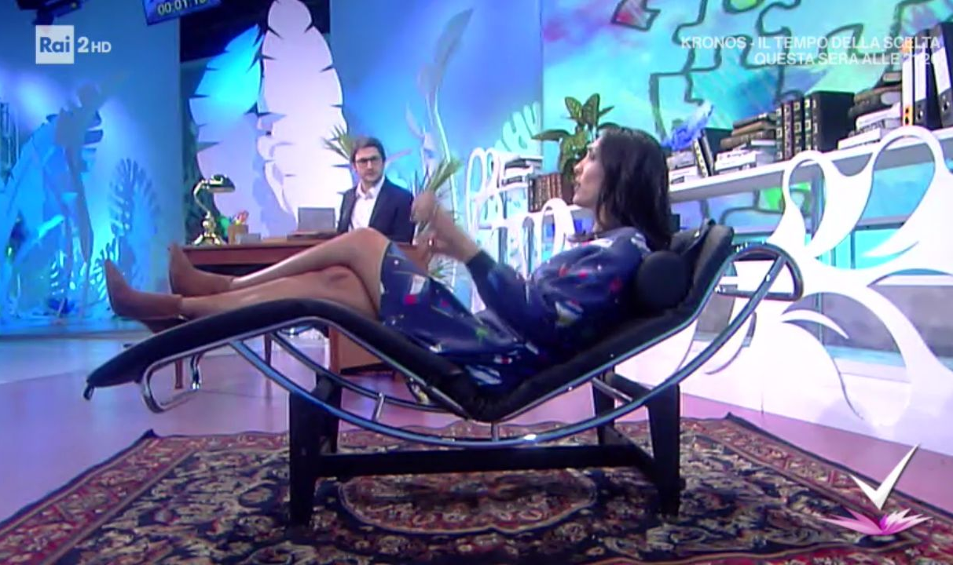
L’ultimo successo
Notes:
Ultima arrivata la mia rubrica su rai2, iniziata settimana scorsa

Slide 19
La cosa meno importante diventa ciò che hai;
La cosa più importante è ciò che sei diventato;
Notes:
Professionista più preparato
Relazioni importanti e strategiche
Una persona migliore, più capace di parlare in pubblico e usare le strategie e strumenti dei social
Facendo video/contenuti online diventi una persona migliore e quindi un professionista migliore e fai vincere tutti: tu che migliori, il tuo business che prospera, chi guarda i video che gratuitamente impara.

Slide 20
La cosa meno importante diventa ciò che possiedi;
La cosa più importante è ciò cui puoi accedere;
Notes:
Questa è un’altra riflessione: non mi interessa possedere le cose, una automobile, un ufficio, una sede di rappresentanza.
E’ molto più importnte per me avere accesso alla fiducia di 100.000 persone, a potere ascoltare i loro bisogni, a poterli interrogare con dei sondaggi, potere creare una relazione a distanza con 100.000 persone che io non conosco ma che conoscono me.

Slide 21


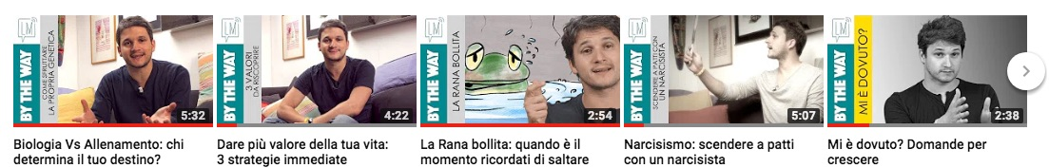
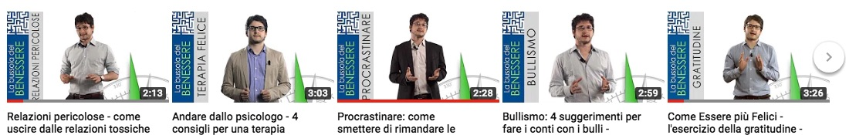
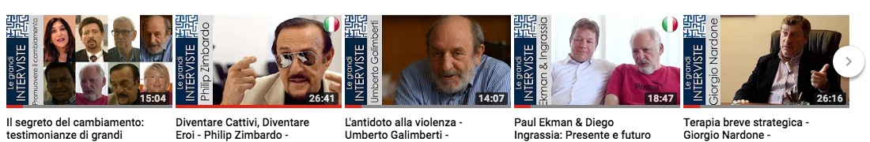
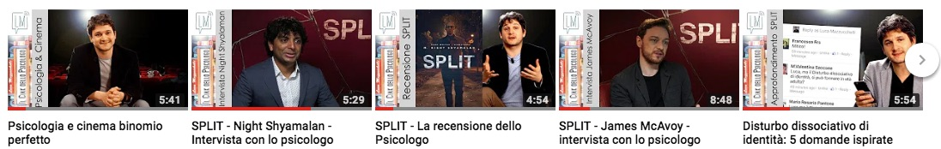

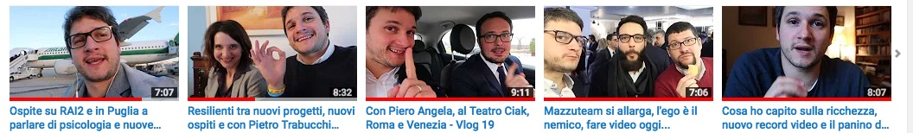
Non farei cambio
Notes:
Non cambierei i miei video con la lamborghini di condello. Per me sono un punto di prestigio che mi differenzia da tutti: nessuno psicologo in Italia ha 500 video su YT, ma di imprenditori con la Lamborghini ce ne sono diversi.
Io ho una panda usata, anzi in realtà la usa mia moglie, perché mi muovo in scooter.
Non mi interessa l’ufficio di raprpesentanza, ma sto trattando con una realtà che mi dia lo spazio gratis in cambio di alcuni video fatti in co-branding con me.
Ho 500 commerciali instancabili che lavorano 24/24, 7/7 e intercettano persone interessate a me e parlano loro di chi sono, con quanta passione e competenza svolgo il mio lavoro, e li educano, e li aiutano a risolvere già così gratis e senza impegno pate dei loro problemi. Questa cosa non ha valore.

Slide 22

Il nuovo contesto
Notes:
Cerchiamo di capire meglio il perché mettendo a fuoco alcune caratteristiche del contesto in cui ci stiamo muovendo oggi.

Slide 23
1.Tutto va più veloce
Notes:
Allora adesso vorrei però vedere un attimo il contesto nel quale ci stiamo muovendo, per poi darvi alcuni spunti utili di quanto ho capito e che possano tornare utili anche a voi.
3 sono – tra le molte – le caratteristiche che credo più importanti condividere con voi oggi. La prima è che rispetto al passato oggi tutto va più veloce.

Slide 24
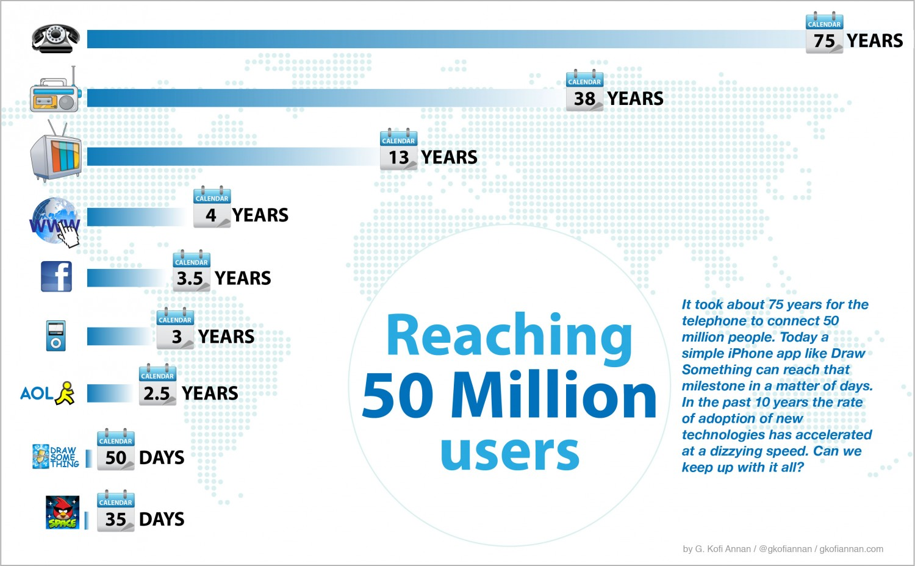
La velocità di diffusione
Notes:
Dato da sottolineare:
Gli anni per raggiungere 50 milioni di utenti: Radio (38 anni), TV (13 anni), Internet (4 anni), iPod (3 anni).
UN VIDEO CARICATO OGGI SU FB, Può RAGGIUGNERE 50MILIONI DI PERSONE IN POCHISSIMO TEMPO… ANCHE SE POI NON SE NE RICORDA Più NESSUNO! (e mi riaggancio lla questione della domande iniziale: chi si ricorda cosa ha visto su facebook ieri?)

Slide 25
2. Ci fidiamo degli sconosciuti

Slide 26






I nostri migliori consulenti
Chi si fida più del marketing tradizionale?
Fidarsi di uno sconosciuto disinteressato è meglio che fidarsi del marchio

Slide 27
3. La guerra per l’attenzione

Slide 28
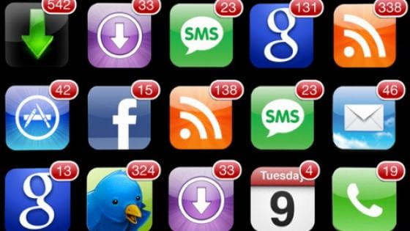
Il nostro bene più prezioso
Notes:
Quanti di voi guardano la publicità in tv?
Quanti di voi se c’è pubblicità in tv vanno su facebook?
L’attenzione è sui social, sempre di più.
I dìbudget pubblicitari si spostano dalla tv agli influencer, dai cartelloni del tram agli adv online

Slide 29


Olfatto
Connessione online
A cosa rinunceresti?
Notes:
E questi dati, questi trend, non sono solo numeri, ma hanno risvolti pratici sulla vita, soprattutto dei bambini (ma non solo)
Ad esempio, vi faccio questa domadna….

Slide 30
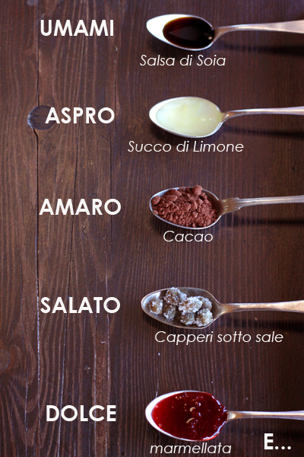
Il 58% degli appartenenti alla generazione Y rinuncerebbe al proprio olfatto invece che al cellulare*
  Alla generazione Y appartengono i Millenials, ovvero i nati tra gli anni 80 e i primi anni 2000
*L’età ibrida – Khanna, Edizione Codice, pag 5
Notes:
Dove va a finire il gusto?
Mangia una banana tappandoti il naso, vedi che non senti il sapore…

Slide 31
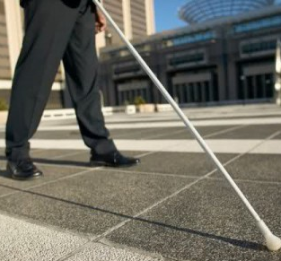
Che ci piaccia o meno…
  Internet alla stregua dei 5 sensi
  Quali sono i confini della mente?
Cambiano i confini
Notes:
Il rapporto che ho con la tecnologia varia da come la utilizzo.
Stesso discorso che per il bastone.
Il confine è più ampio se uso sempre il bastone e lo stringo saldo nella mano.
Internet, la rete, le nuove tecnologie sono parte integrante di noi, alla stregua dei 5 sensi fondamentali

Slide 32
4. Il momento riflessivo
Notes:
l’avvento di queste comunità online abbia creato effetti concreti sul modo disentire e di pensare degli utenti, che finiscono per modificare le loro pratiche di interazione sociale usuali.

Slide 33
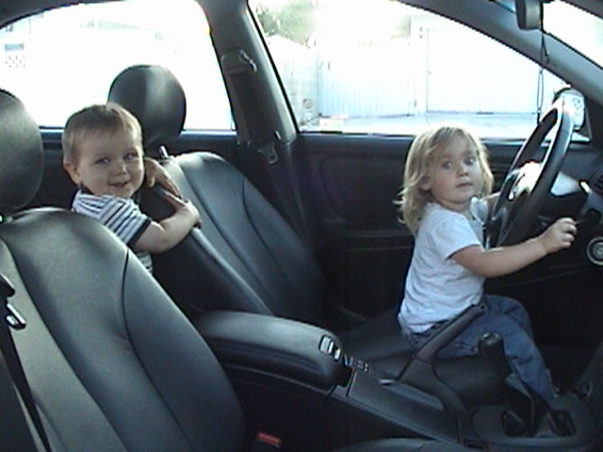
Ci andresti in auto con lui?
Notes:
Ed ecco che allora le nuove tecnologie in questo convtesto con questi tre fattori specifici di cui abbiamo parlato e con questi primi dati che ci arrivano dai nativi digitali, rischiano di essere pericolose soprattutto e in primis per i bambini.
Occorre rispttare le istruzioni per l’uso, sicuramente (facebook vietato a minori di 13 anni: un motivo ci sarà).
Sì perché i rischi ci sono, e dobbiamo prima comprenderli noi e poi cercare di spiegarli ai ragazzi.
Uno è che questi strumenti siano troppo potenti per dei bambini. Quali conseguenze?
Un tempo ci si preoccupava se fosse opportuno o meno dare un cell a un bambuno al liceo.
Il problema o ggi è che il cell serve a tutto fuoriche a telefonare, e in due click vanno su siti che ad esempio non sono pronti per vedere. Si fanno idee fuorivianti .
(esempio gita scolastica)

Slide 34

La gita scolastica
Notes:
Esempio della fotografia in gita scoalstica e della diffusione virale della foto.
Prima fai, poi ci rifletti

Slide 35

Dove finisce il momento riflessivo?
Notes:
Le tecnologie sono così potenti che siamo spinti ad agire invece che a riflettere. Prima facciamo e poi ci pensiamo su.

Slide 36
5. Metabolismo interiore e desiderio
Notes:
l’avvento di queste comunità online abbia creato effetti concreti sul modo disentire e di pensare degli utenti, che finiscono per modificare le loro pratiche di interazione sociale usuali.

Slide 37

La velocità rispetta i nostri tempi?
Notes:
Aggiungerei le riflessioni di galimberti sui tempi di maturazione interiore che ognuno di noi ha e che le tecnologie non rispettano sempre.
Spesso abbiamo bisogno di tempo.
NON SOLO I BAMBINI, ANCHE NOI ADULTI ABBIAMO BISOGNO DI SILENZIO, DI ATTESA, DI TEMPO PER ANNOIARCI, PER RIFLETTERE, PER CAPIRE, PER CRESCERE. Altrimenti le nostre aspettative vengono distorte.

Slide 38

Dove finisce il desiderio?
Notes:
Le tecnologie ci abiutano a soddisfare nell’immediato i nostri desideri, e questo è un problema, perché se compromettiamo la relazione con i nostri desideri siamo nei guai.
Una volta si aspettava prima di avere ciò che volevamo, oggi il tempo d’attesa no c’è più.
Con un click chiudi una chat e sparisci per sempre, con un click compri e amazon i n20 minuti ti porta la spesa a casa…
PER I BAMBINI è un casino: una generazione senza desiderio è perduta. Ma anche per noi adulti questa cosa vale, comunque, perché disimpariamo a desiderare.
UNA GENERAZIONE CHE NON SA DESIDERARE è nei guai

Slide 39
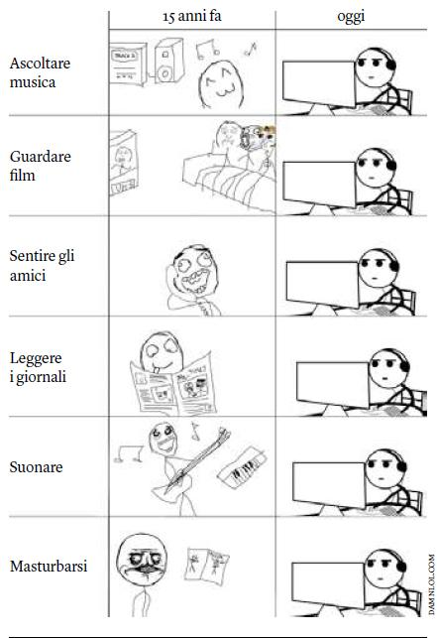
2 specie antropologicamente differenti, nello stesso ecosistema
Cosa fanno gli imprenditori?
Li ascoltano?
Li ignorano?
Provano a parlarci?
Attualità
Notes:
Slide dedicata ai nativi digitali…. Chi nasce oggi è immerso in un contesto molto diverso da quello in cui siamo nati noi, e questo avrà delle conseguenze sul loro modo di relazionarsi e intendere le relazioni con gli altri.
La domanda più ovvia è cosa fanno i genitori per colmare il gap intergenerazionale tra loro e i figli, ma oggi interroghiamoci anche su cosa fanno gli imprenditori per innovare in azienda e stare al passo con il mercato

Slide 40

Cosa ho capito?
Notes:
Mi sento in una posizione privilegiata per tirare le fila di tutto questo.
Sono psicologo e appassionato di queste cose;
Sono imprenditore;
Sono millenials (o quasi) e ho due figli della generazione alfa, ossia nati dopo il 2010

Slide 41
Mindset
Strategia Web
Trend da curare

Slide 42
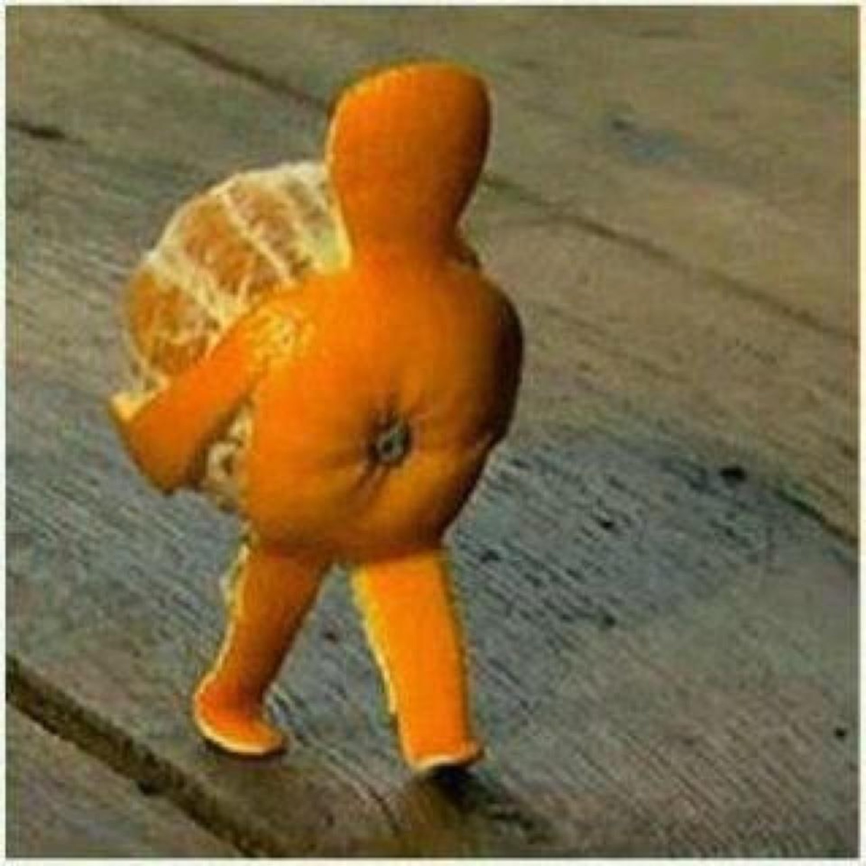
1. Pickup Yourself

Slide 43

2. Meno Attrazione, Più Influenza
Notes:
Non mi sono fermato alla cosìdetta legge dell’attrazione, ma ho fatto u npaso in più: la legge dell’influenza.
Che dice che più impatti positivamente nella ita delle persone, più acquisisci valore. Anche economico, ovviamente, ma non solo.

Slide 44
Accesso
Non
Possesso
Notes:
Impattare non per possedere di più, ma per accedere a più persone.
Io investo tanto per aumentare la mia fanbase.
Per fare video, per publicizzarli su internet, per curare il funnel di nutrimento delle mail, per studiare i bot, investo un sacco del mio fatturato in quella direzione (il 30%)

Slide 45
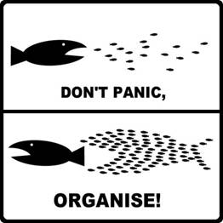
Il pesce più veloce “frega” quello più lento
Essere veloci significa arrivare prima degli altri su una piattaforma
Ma anche uscirne quando gli altri arrivano, per approdare alla nuova;
  Pensa a ciò che arriva, non a ciò che è passato;
3. Lavora sulla velocità
Notes:
Dove va a finire il gusto?
Mangia una banana tappandoti il naso, vedi che non senti il sapore…

Slide 46

Il mio “fallimento” editoriale
Notes:
Sono orgoglioso del mio fallimento editoriale perché talvolta essere veloci comporta sbagliare, ma almeno uno ci ha provato, occorre scommettere.

Slide 47
Mindset
Strategia Web
Trend da curare

Slide 48

1. Meno Sito, Più Social
Notes:
Lato web: Il sito internet avrà sempre meno importanza, a discapito della presenza sui social

Slide 49
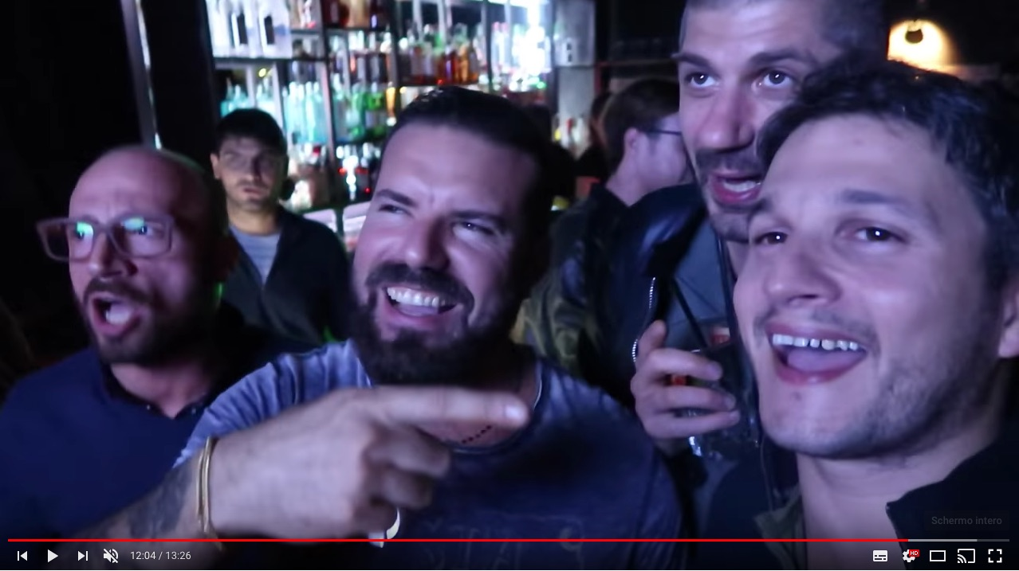
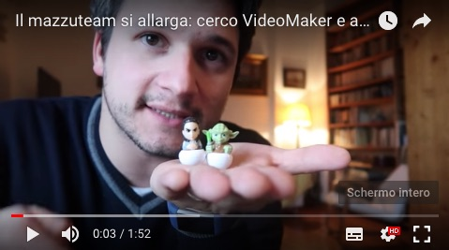
Il loro marketing non è solo digitale
Sono persone relazionali, iperconnesse;
Non cercano marche aspirazionali, non vogliono la griffe sulla maglietta ma cercano qualcuno che sia come loro.
2. Marketing relazionale
Notes:
Attenzione però, è vero che per intercettare i millenials devi stare sul web, implementare i video, i bot, gli audio, etc.
Ma questo non significa che il loro marketing solo digitale, in realtà è relazionale, iperconnesso, di prova ed errori. Non ha più bisogno di creare una marca aspirazionale perché non sono interessati al brand con la griffe sulla maglietta, ma che sia come loro. Ci vuole riconoscibilità ma senza perdere di fascino.
Per questo i ofaccio dei vlog settimanali dove riassumo in video quella che è la mia vita, se canto al Karaoke il giorno del mio compleanno o se faccio gli anni, se vado a un convegno o se cerco un videomaker da aggiungere al team.

Slide 50
La comunicazione non serve più a creare un’aspirazione,
ma a incontrare le persone dove sono veramente
Notes:
È un cambio di paradigma nella comunicazione… se uno non guarda la tv ma i social, cambia molto quando tu hai la possibilità di entrare in contatto quasi uno a uno con ogni persona dalla quale poi ti fai intrattenere su YouTube.

Slide 51
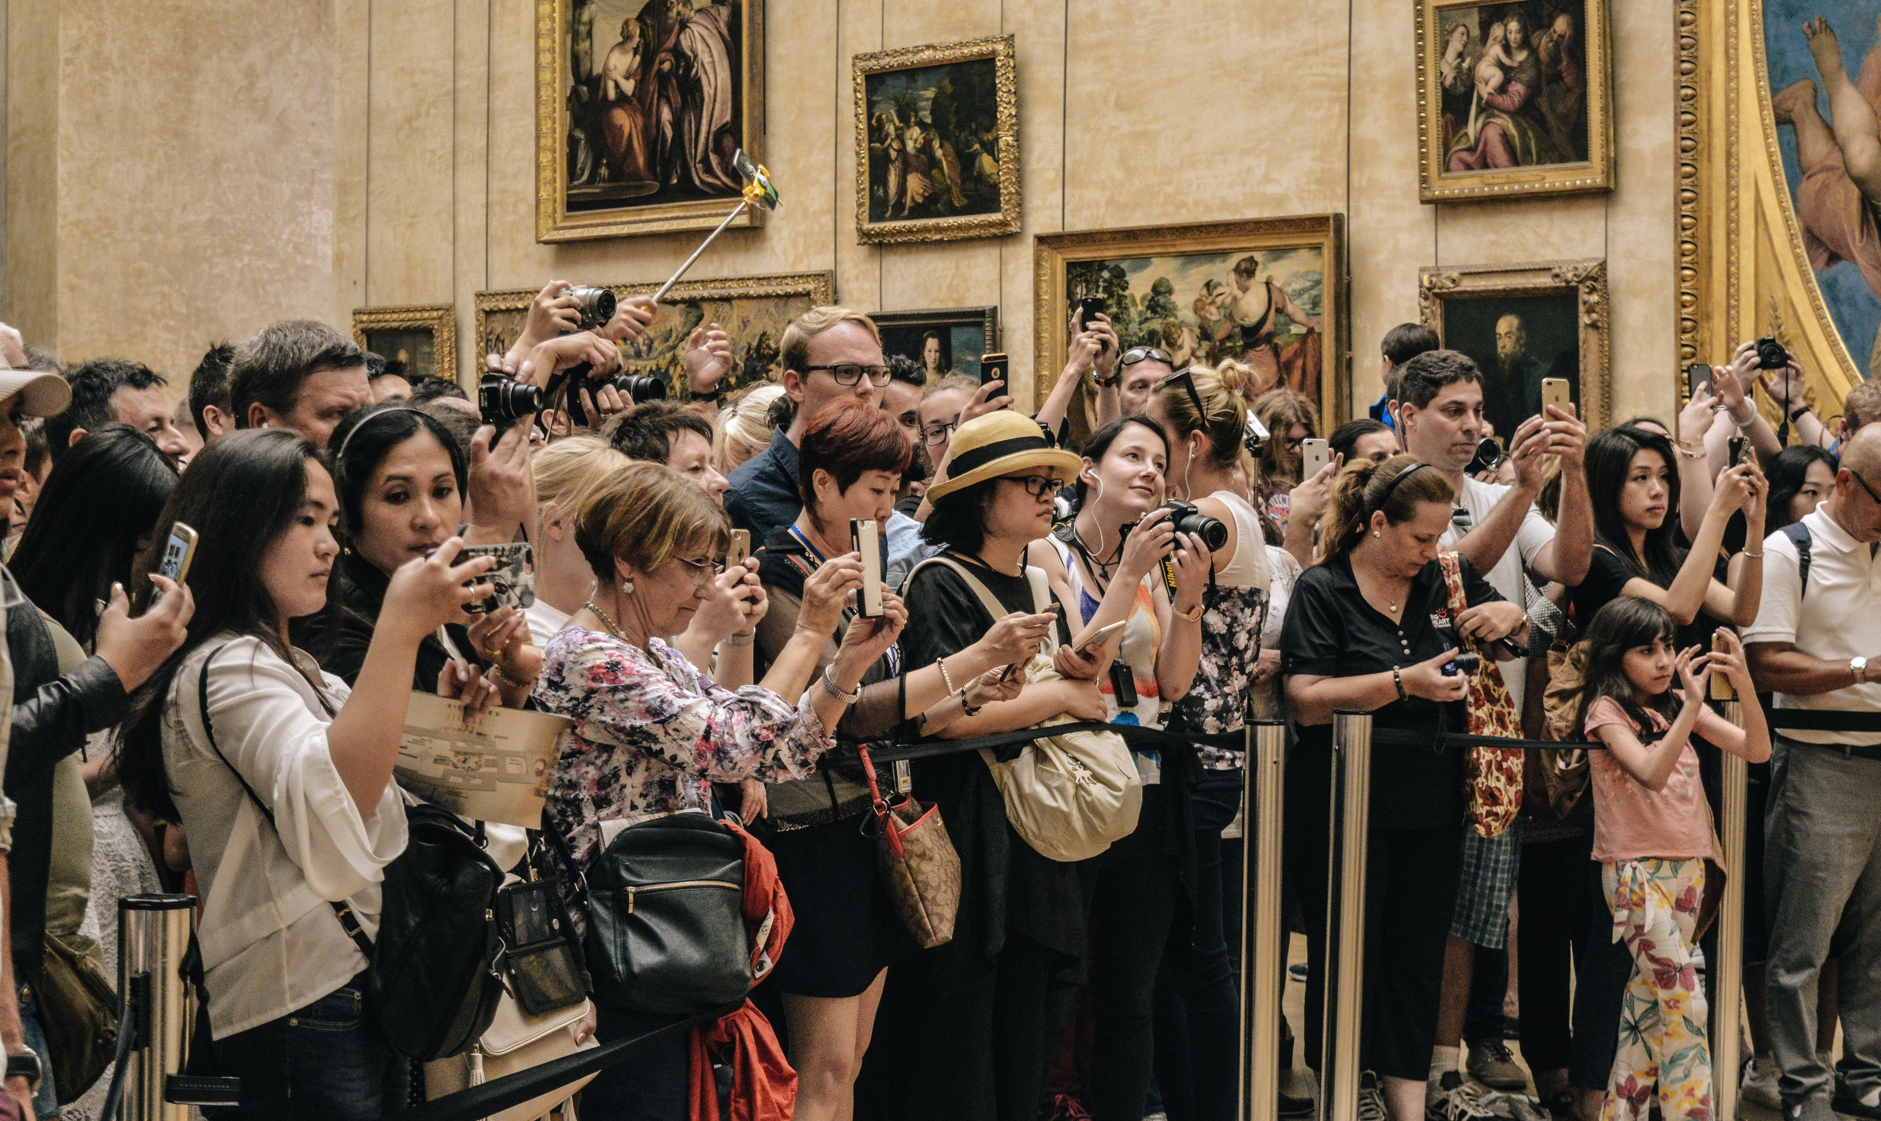
3. Prima il pubblico, poi il prodotto
Notes:
L’errore che tutti tendono a fare.
Prima creano l’evento e poi pensano a come riempirlo.
Prima fanno il libro e poi mi chiedono come venderlo.
Prima si specializzano e poi pensano a come creare un mercato.
Occorre prima avere accesso a un pubblico di persone che si fida di te, poi capire quale prodotto lanciare.

Slide 52

Una azienda reattiva
Non è più l’azienda che stimola il consumatore, ma il consumatore che nel suo contesto di vita (social) stimola l’azienda;
Non devi essere una antenna che invia, ma che riceve e reagisce ai bisogni e desideri degli utenti
Notes:
Un conto è se tu pensi che il consumatore sia qualocsa da stimolare in cambio di una reazione (il modello aida, faccio publicità, ti do un messaggio e aspetto che tu vada al supermercato a comprarlo).
Diverso è il modello di oggi, non più l’azienda che stimola il consumatore, ma il consumatore che nel suo contesto di vita stimola l’azienda. Quindi l’azienda deve essere reattiva, non una antenna che emette ma che riceve e reagisce ai vari campanelli che sono manifestazioni di un bisogno, di un desiderio, ma anche di un passaggio del tempo del consumatore nella quotidianità.

Slide 53
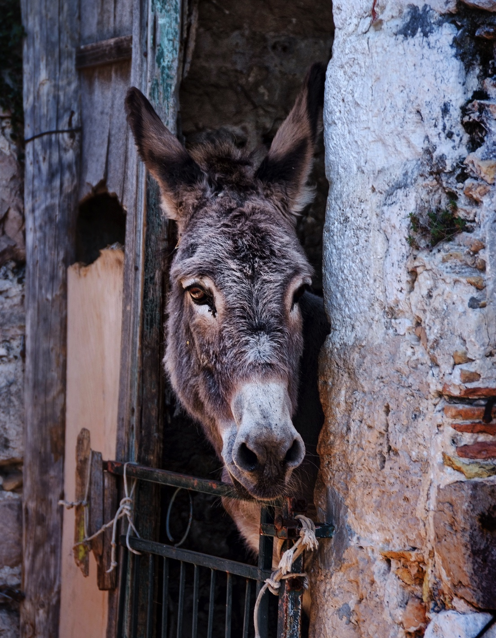
Dobbiamo avere l’umiltà di imparare dai millenials
Parla meno, ascolta di più;
Domanda e dai loro compiti per vedere come ragionano;
Non fare prendere le decisioni a loro, ma scegli tu dopo averli studiati;
4. Reverse Mentoring
Notes:
Siamo qui per imparare.
Dobbiamo imparare ad ascoltare, no a parlare di noi e del nostro prodotto.
Marco Montemagno ascolta suo figlio Yari per capire quali sono gli youtubers che comunicano meglio.
Hai già un consulente con cui parlare periodicamente di cosa lo colpisce?

Slide 54
Mindset
Strategia Web
Trend da curare

Slide 55

1. Studia i BOT
Notes:
Sempre lato web, studia i BOT
Una volta l’apertura delle mail sulle NL era del 70%, oggi chi ha il 30 è già un fenomeno.
I bot vengono aperti perché ti consentono di inviare messaggi sui profili social
Le nuove intelligenze artificiali per comunicare con gli utenti ci daranno una enorme mano in grado di farci risparmiare tempo ed essere efficaci.

Slide 56






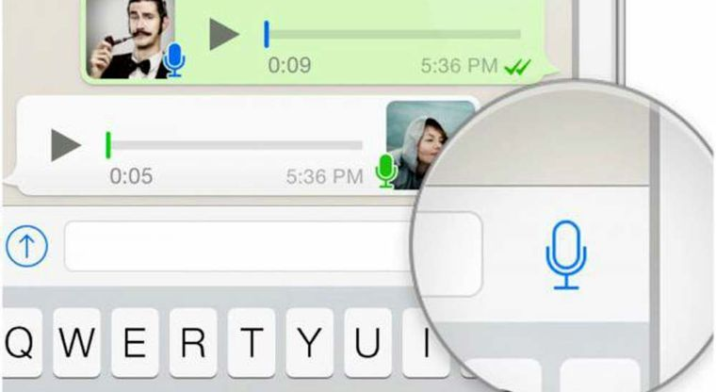
2. Scommetti sulla voce
Notes:
Non richiede impegno come girare un video, è immediata, la puoi fare e ascoltare anche mentre ti muovi.
La odio, ma I teen oggi parlano solo così.

Slide 57

3. Esperienze, Emozioni
Notes:
Esperienze ed emozioni.
Il prodotto tenderà ad assomigliarsi ovunque, la differenza la farà come tu fai sentire la persona.
Esempio ristorante e ciò che stiamo facendo per Befed, che vuole mettere al centro il cliente, la sua esperienza.

Slide 58
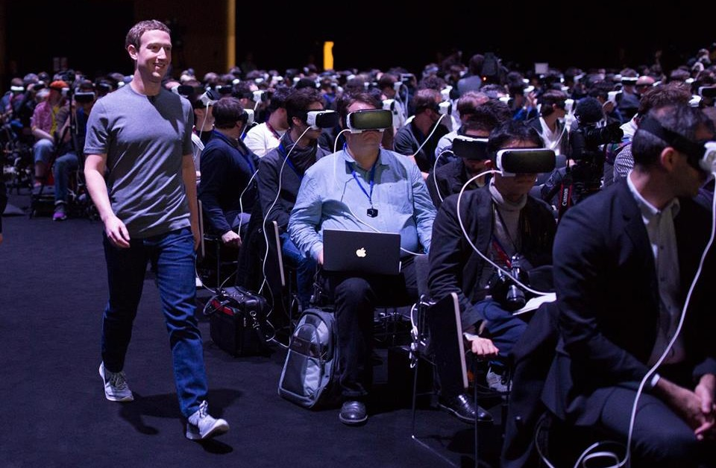
4. Realtà Virtuale
Notes:
E la realtà virtuale è capace di darci esperienze ed emozioni, quindi monitorate e chiedetevi come potete integrarla nel vostro piano di crescita

Slide 59
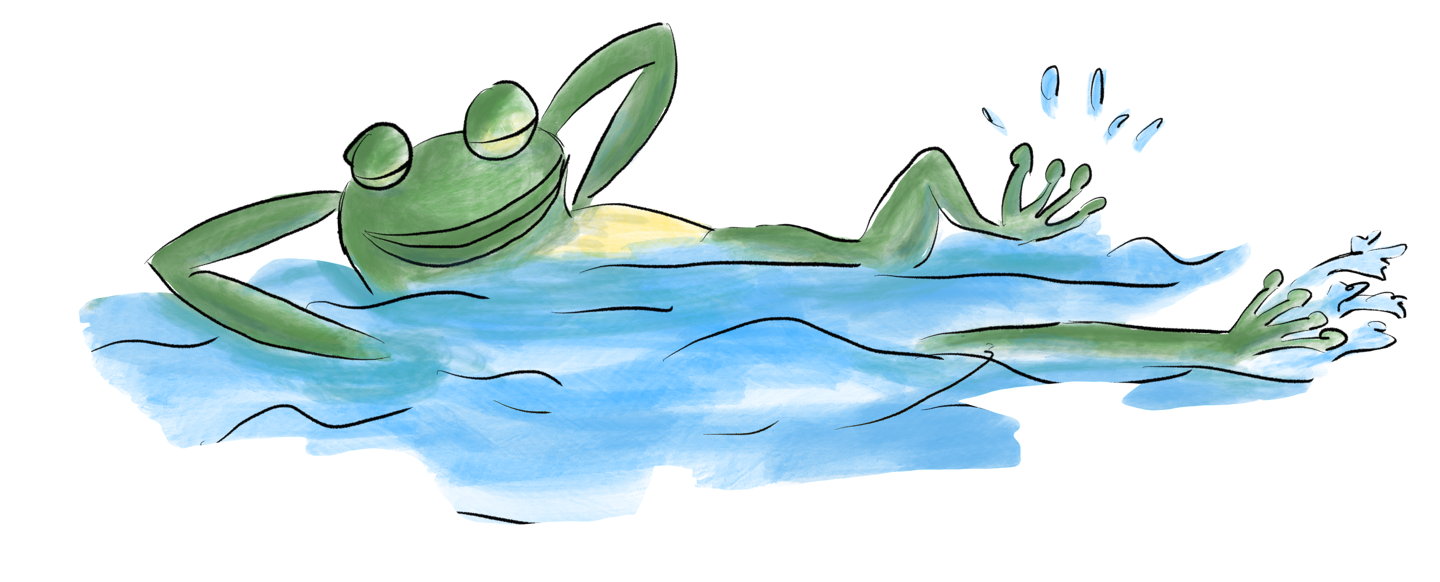
Notes:
https://www.youtube.com/watch?v=_V5dQaMAR3Q&index=16&list=PLF7rhru7cH2GWpQA9jbrlesFSX1FctQec&t=0s

Slide 60
Grazie.

